Slide 1

《沈阳市国有建设用地带设计方案出让
实施细则（试行）》政策解读
沈阳市自然资源局

Slide 2
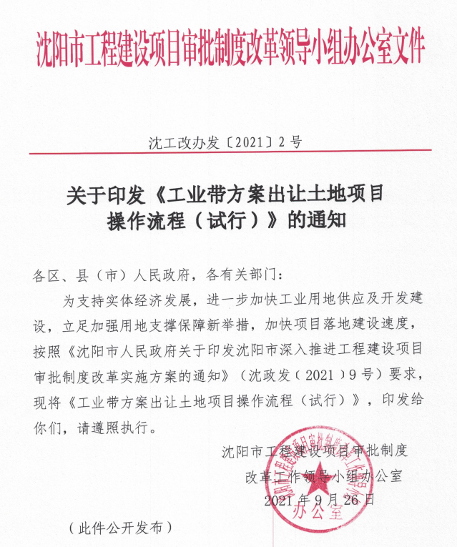
制定背景
2021年9月，以我市工改小组名义印发了《工业带方案出让土地项目操作流程》。
适用于功能单一、结构简单且不涉及易燃易爆等危化品的工业项目；
在土地出让前编制规划设计方案，提前开展方案联审；
在土地出让时将设计方案作为出让条件；
企业摘地后可直接办理规划、土地审批手续

Slide 3
制定背景
1.评估原文件在执行过程中存在问题
设计深度单一
设计和审查耗时长
摘地前已设计方案调整
2.新需求
小地块、非住宅项目
重要节点、重点区域城市风貌管控

Slide 4
主要内容
1.深度类型
方案（或初步）设计
概念性设计
方案（或初步）设计
施工图设计
2.适用项目
工业、仓储
工业、仓储
重要交通枢纽区域（城轨站、地铁站）
标志性建设项目用地
城市综合体
重要历史街区、重要城市风貌管控区

Slide 5
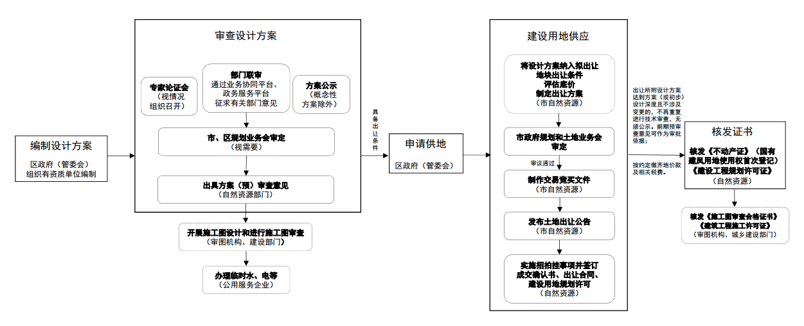
操作流程

